Slide 1

《深圳市深汕特别合作区公共租赁
住房建设和管理暂行办法》
政策解读

Slide 2
一、《公共租赁住房办法》的出台背景
目 录
CONTENTS
二、《公共租赁住房办法》的适用范围
三、《公共租赁住房办法》的主要内容

Slide 3
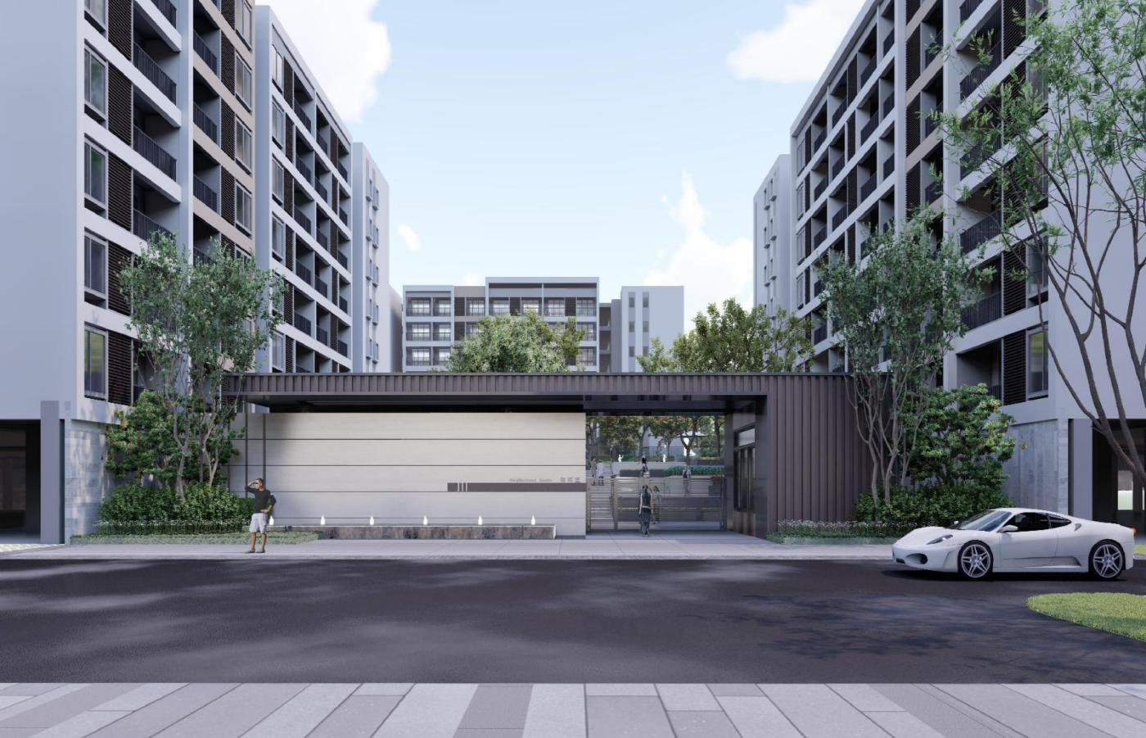
一、《公共租赁住房办法》的出台背景
为深入贯彻落实党中央、国务院关于加快建立多主体供给、多渠道保障、租购并举住房制度的决策部署，加快建立深圳市深汕特别合作区（以下简称合作区）公共租赁住房制度，完善合作区住房保障体系，根据国家、省、市相关政策要求，结合区情实际，我区制定了《深圳市深汕特别合作区公共租赁住房建设和管理暂行办法》（以下简称《公共租赁住房办法》），规范公共租赁住房建设筹集、供应分配、监督管理等活动。

Slide 4
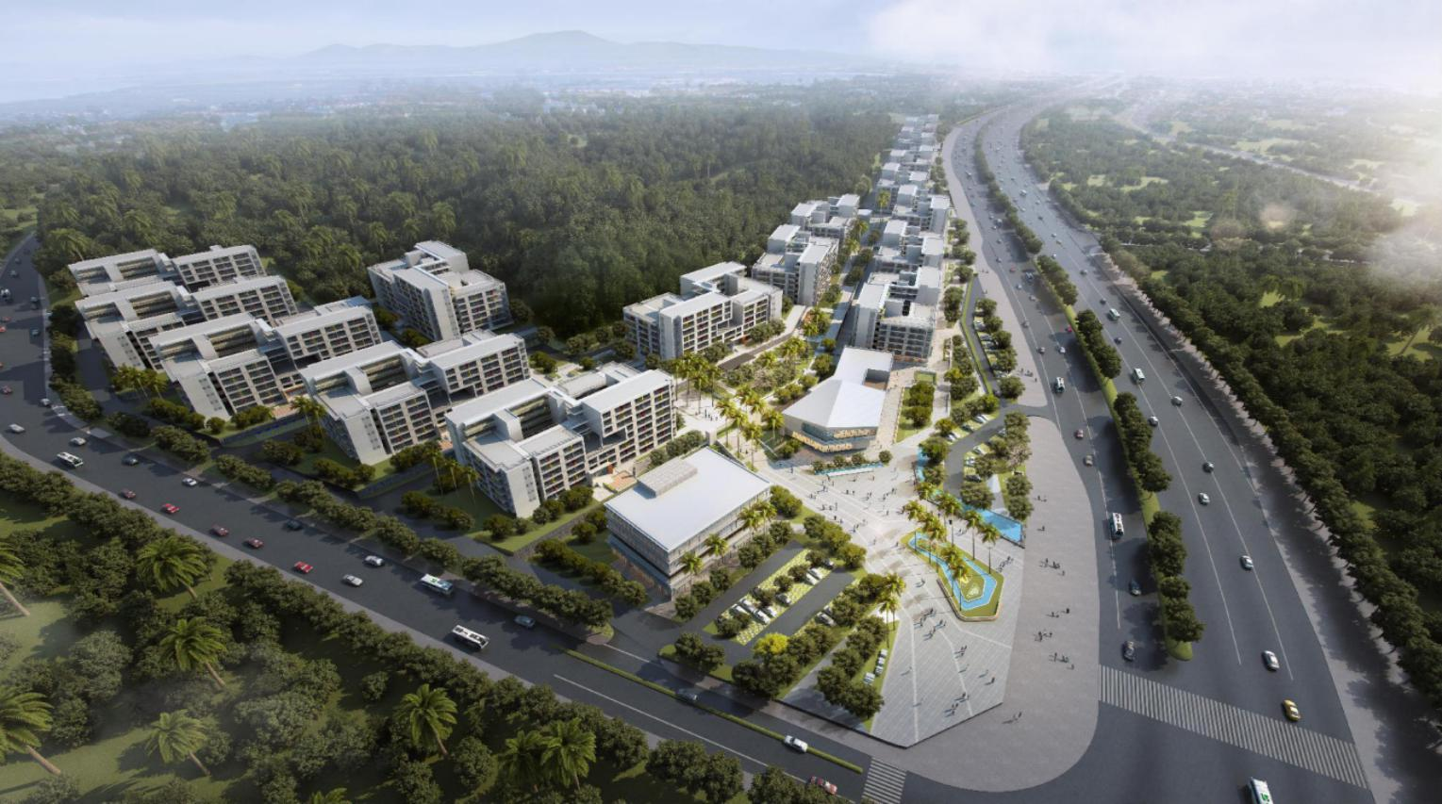
二、《公共租赁住房办法》的适用范围
《公共租赁住房办法》适用于合作区内公共租赁住房的建设筹集、供应分配、监督管理等活动。《公共租赁住房办法》所称公共租赁住房，是指以限定建设标准和租金水平，面向符合条件的合作区住房困难户籍居民和为社会提供基本公共服务的相关行业人员以及重点发展产业的住房困难人员出租的住房。

Slide 5

三、《公共租赁住房办法》的主要内容
公共租赁住房的配租方式
公共租赁住房分配实行面向个人配租和定向配租相结合的制度。
1.面向个人配租的，由家庭或者单身居民提出申请。
2.面向基本公共服务行业以及合作区重点发展产业职工实行定向配租，由用人单位提出申请，并按规定安排给符合条件的职工入住。

Slide 6
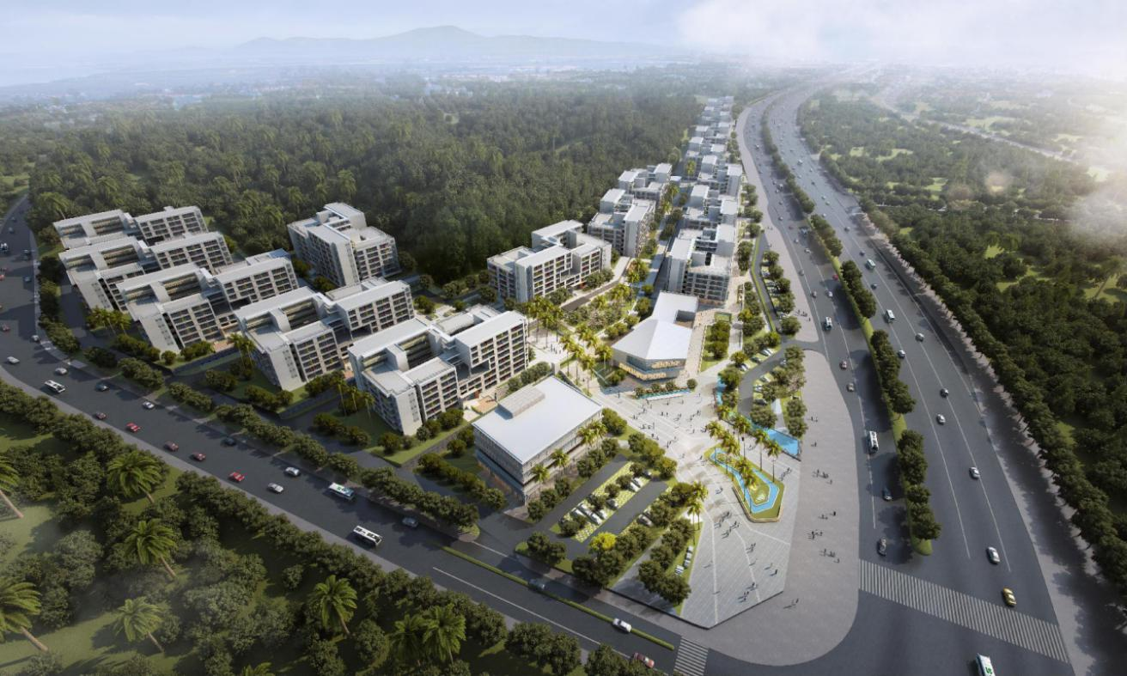
三、《公共租赁住房办法》的主要内容
公共租赁住房的配租对象及申请条件
1.个人——合作区住房困难户籍居民
①年满十八周岁且具有合作区户籍；
②未在合作区内拥有自有住房；
③未正在合作区享受住房保障优惠政策。
2.单位职工——为社会提供基本公共服务的相关行业人员以及重点发展产业的住房困难人员
①属于合作区内保障公交、环卫等社会基本公共服务的行业单位职工，或者经区各行业主管部门初选并报区管委会确定的其他重点发展产业单位职工；
②未在合作区拥有自有住房；
③未正在合作区享受住房保障优惠政策。

Slide 7
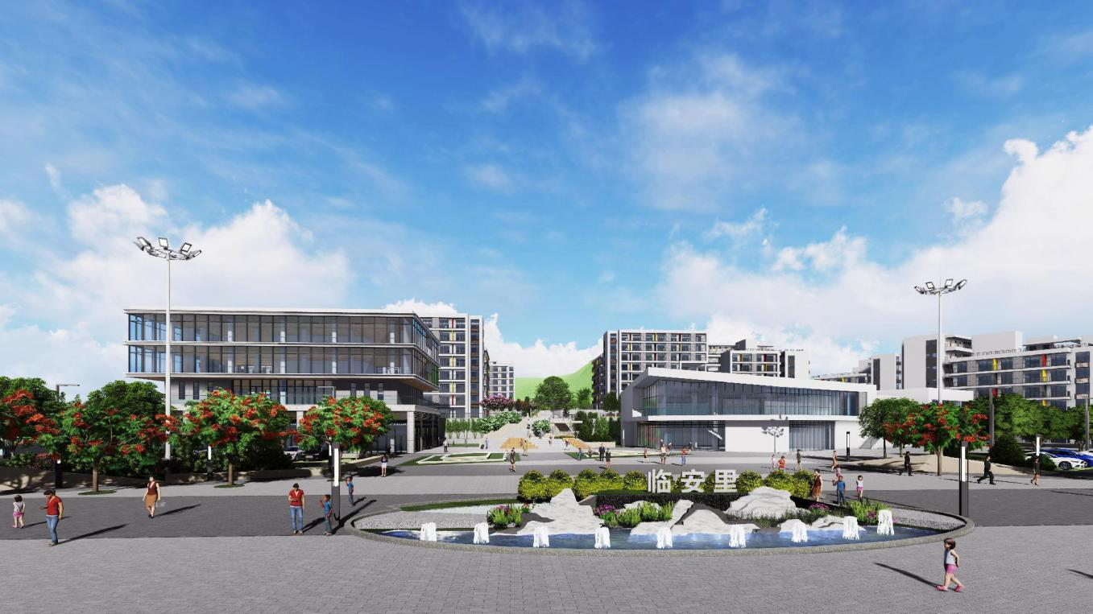
三、《公共租赁住房办法》的主要内容
公共租赁住房的配租面积标准和租金标准
1.配租面积标准：①单身居民配租建筑面积为35㎡左右；②两人家庭配租建筑面积为50㎡左右；③三人以上家庭配租建筑面积为60㎡左右。超过70㎡的房源，优先面向五人以上家庭配租，根据供需情况也可以面向四人家庭配租。
用人单位职工入住公共租赁住房的，配租面积标准原则上不高于以上标准。同一套住房可以集中居住的方式安排多名职工入住。
2.租金标准：同时期同地段同品质商品住房市场参考租金的60%左右。

Slide 8
三、《公共租赁住房办法》的主要内容
公共租赁住房的配租流程
1.面向个人配租：配租单位发布配租通告→申请人提交申请→区住房主管部门审核资格并公示审核结果→区住房主管部门组织选房→申请人选定住房后办理认租手续，并与产权单位或者运营管理单位签订租赁合同。
2.定向配租：区住房主管部门发布配租通告→用人单位提交申请→区住房主管部门审核资格并公示审核结果→区住房主管部门组织选房→用人单位选定住房后办理认租手续，并与产权单位或者运营管理单位签订租赁合同。

Slide 9
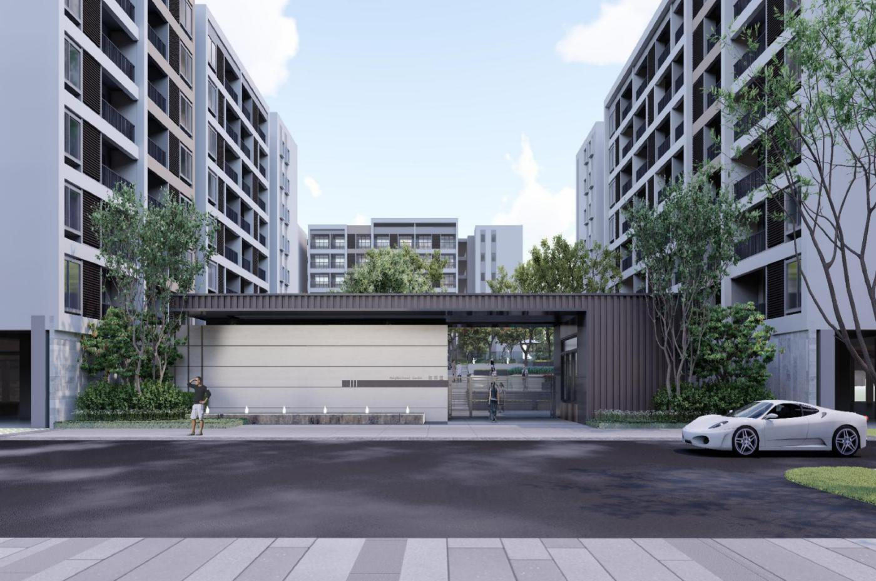
三、《公共租赁住房办法》的主要内容
公共租赁住房的租后监督管理
1.明确个人及单位租房后的限制情形。承租家庭和用人单位不得擅自转租、出借、互换、改建、扩建所租公共租赁住房，不得将住房用于经营性用途以及有其他规定的违法、违规、违约情形。
2.明确法律责任。《公共租赁住房办法》属于规范性文件，未对行政处罚、法律责任等作出明确规定，但规定申请人和共同申请人等有关当事人、相关单位及其工作人员有违法、违规行为的，根据相关法律、法规和规章进行处罚。

